Slide 1
Тема: «Клетка. Структура клетки. Органоиды клетки». (10 класс общая биология) Автор: Яценко Г.П. МОБУ СОШ ЛГО с.Пантелеймоновка

Slide 2
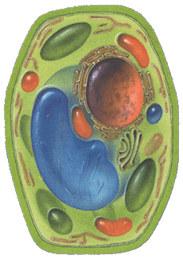
«Для разнообразнейших элементарных частей организмов существует общий принцип строения и развития, и этим принципом является образование клеток.» Т. Шванн Биохимические превращения непрерывно связаны с теми структурами живой клетки, которые отвечают за выполнение той или иной функции. Такие структуры получили название органоидов .

Slide 3
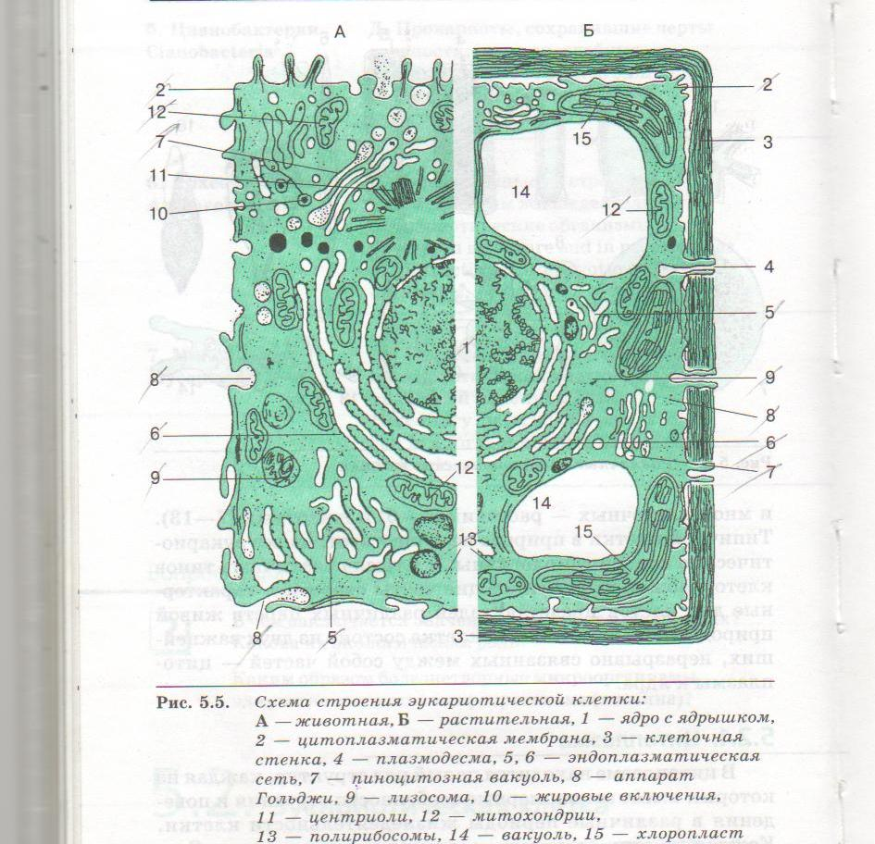
ТИПЫ КЛЕТОК.
Два типа живых клеток:
А) Животная клетка
Б) Растительная клетка

Slide 4
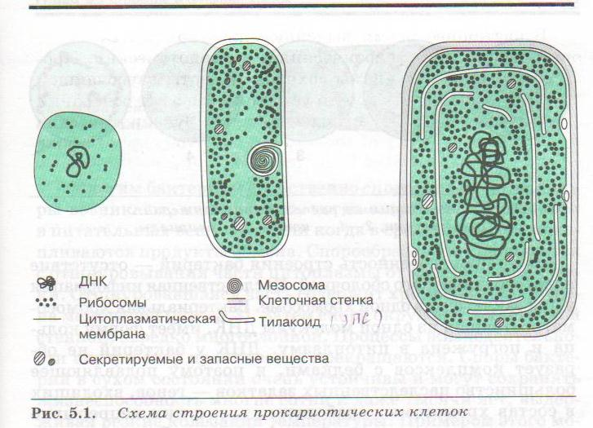
Прокариотическая клетка не имеет четко сформированного ядра (отсутствует ядерная оболочка).

Slide 5
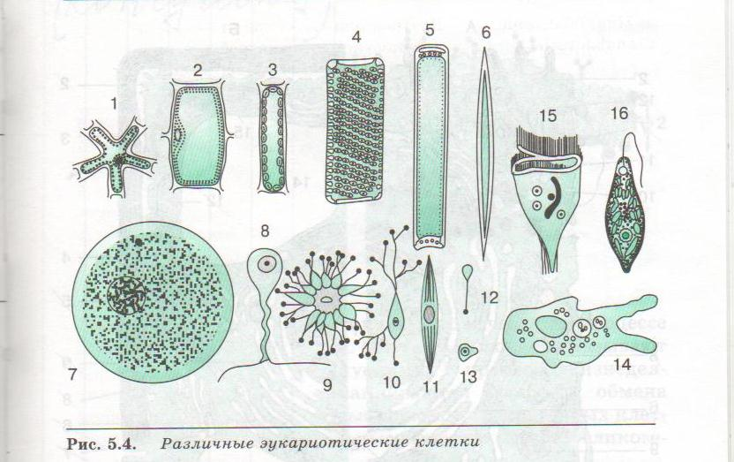
ВНЕШНИЙ ВИД ЭУКАРИОТИЧЕСКОЙ КЛЕТКИ.
Все эукариотические клетки имеют свои специфические формы и размеры. Внешний вид и размеры клеток зависят от выполняемой функции.

Slide 6
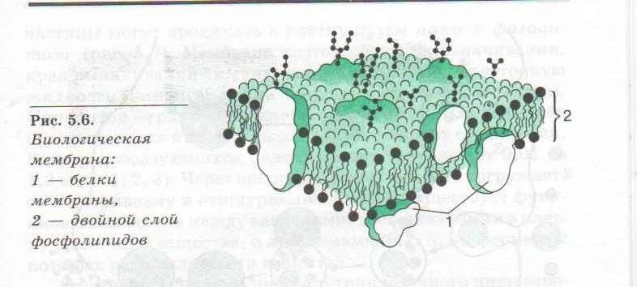
Плазматическая мембрана.
Биологическая мембрана характерна для животной (мягкой) клетки. Состоит из 2-х слоев фосфолипидов и белковых молекул прошивающих липидные слои. Плазматическая мембрана в клетке выполняет барьерную и транспортную функции.

Slide 7
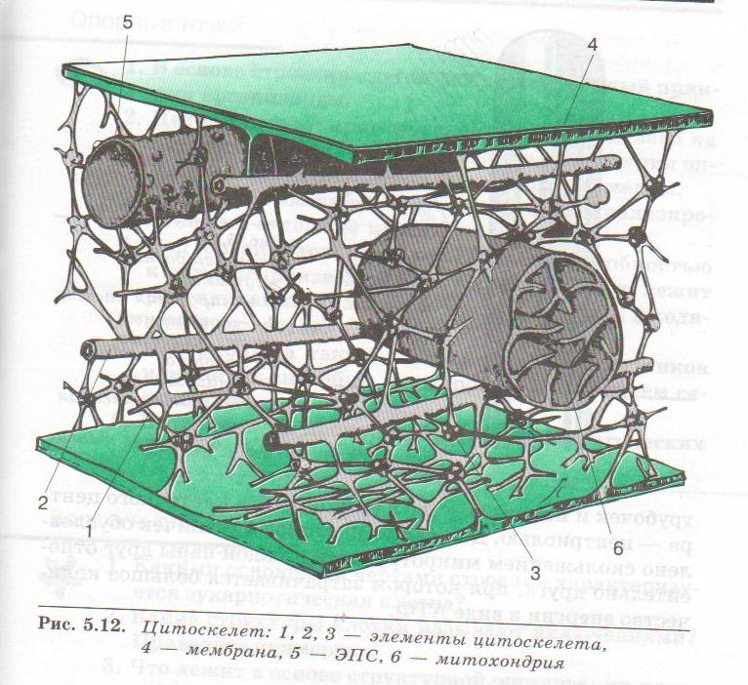
ЦИТОСКЕЛЕТ
Цитоскелет характерен для эукариотической клетки. Этот органоид состоит из системы нитей(фибрилл) и микротрубочек. Цитоскелет выполняет опорную функцию в клетке, принимает участие в движении цитоплазмы и органоидов.

Slide 8
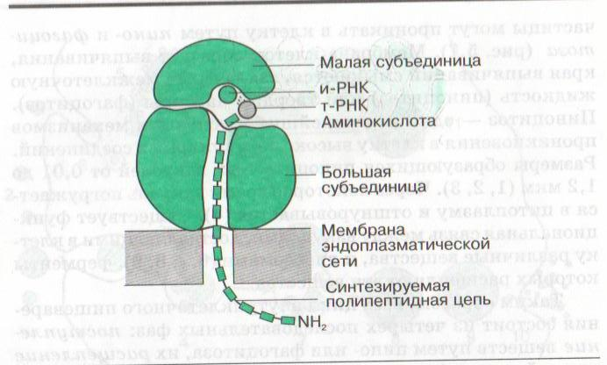
РИБОСОМА
Округлая органелла, состоящая из двух субъединиц. Рибосомы образуются в ядрышке. Этот органоид не имеет мембран, состоит из белка и р-РНК.

Slide 9
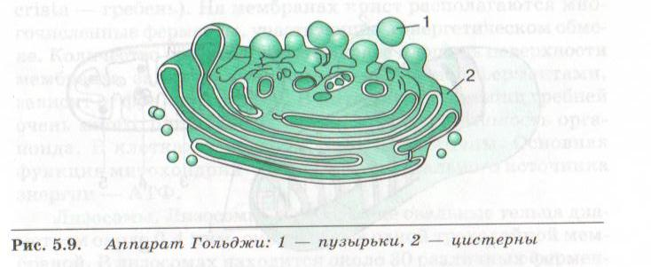
АППАРАТ ГОЛЬДЖИ
Аппарат Гольджи (диктиосома) - стопка цистерн с мелкими пузырьками. Органоид имеет два полюса: строительный и секторный. Диктиосома участвует в построении клеточной стенки, обрабатывает, сортирует и транспортирует продукты обмена веществ.

Slide 10
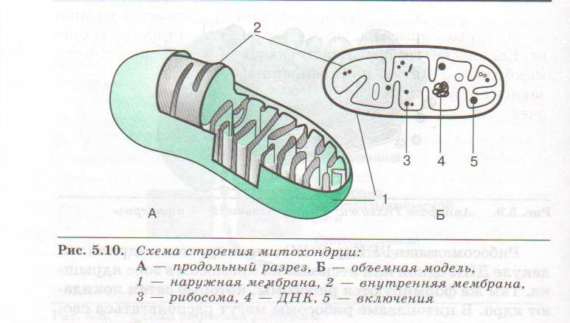
МИТОХОНДРИЯ
Органелла, имеющая двухмембранное строение. Внешняя мембрана митохондрии – гладкая, внутренняя образует выросты ( кристы), на которой встречаются молекулы ДНК. Митохондрии являются дыхательными и энергетическими центрами клетки. Эти органоиды синтезирует АТФ. Установлено, что митохондрии входят в состав животной клетки.

Slide 11
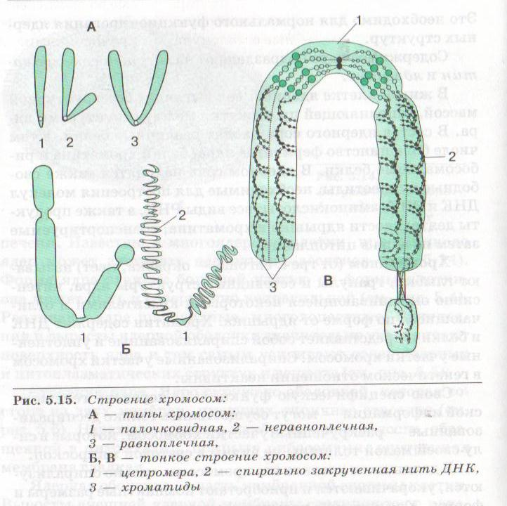
ХРОМОСОМЫ
В интерфазной клетке хроматин, составляющая хромосом, имеет вид мелкозернистых нитевидных структур, состоящих из ДНК и белковой обкладки. В делящейся клетке спирализуются и образуются хромосомы. Хромосома состоит из двух хроматид, соединённых в области центромеры ( первичная перетяжка), которая делит хромосому на два плеча. Хромосомы в клетке занимаются хранением, воспроизведением и передачей генетической информации.

Slide 12
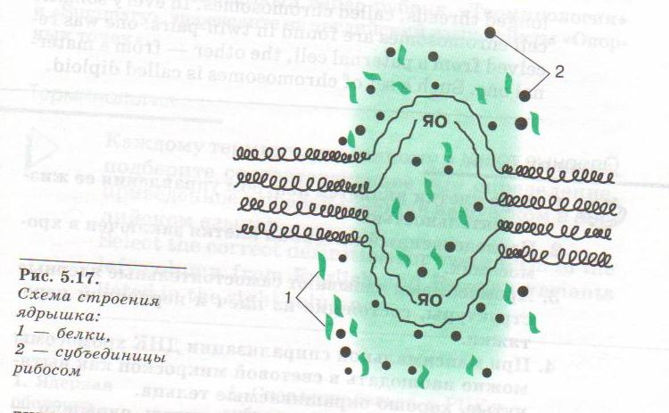
ЯДРЫШКО.
Шаровидное тело, напоминающее клубок нитей. Ядрышко состоит из белка и РНК. В момент деления клетки ядрышко распадается. Органоид формирует половинки рибосом из р – РНК и белка.

Slide 13
Основные выводы: 1. В основе строения клетки лежит мембранный принцип организации. 2. Цитоплазма эукариотической клетки разделена на отдельные специализированные на выполнении определенных функций отделы – компарменты. 3. Органоиды являются структурными специализированными отделами клетки. 4. Ряд органоидов клетки обладает способностью к самовоспроизведению, в основе которого лежит редупликация кольцевой молекулы ДНК, входящей в их состав. 5. В отличие от прокариот у всех эукариотических клеток имеется цитоскелет. Для составления слайдов использовался материал учебника «Общая биология» 10 класс, Авторы В.Б. Захаров, С.Г. Мамонтов, Н.И.Сонин «Дрофа» , Москва ,2006.

